Slide 1
KLIMATICKÝ DOWNSCALING
ZOO76 Meteorologie a klimatologie
Petr Kolář
PřF MU Brno

Slide 2
KLIMATICKÝ DOWNSCALING
Definice:
klimatický downscaling zahrnuje soubor technik, které využívají předpovědí globálních klimatických modelů (AOGCMs) k získávání klimatických informací ve vyšším rozlišení (stovky km → desítky km)
přesnost downscalingu je nejprve testována simulací současného nebo minulého klimatu
pracuje se opět s daty v gridové síti, je nutné převést historická a současná staniční data (po procesu homogenizace) do pravidelné sítě - tzv. technické řady (CZ-grid)

Slide 3
KLIMATICKÝ DOWNSCALING
existují 2 základní přístupy:
  Použití empirických statistických vztahů mezi prvky rozdílných prostorových úrovní (statistický downscaling).
  Použití lokálních klimatických modelů (LAM – Local Area Model), jejichž vstupní okrajové podmínky pochází z globálních klimatických modelů či databází (dynamický downscaling).
oba přístupy jsou formou tzv. post-processingu globálních dat
proces převodu dat je jednostranný (globální úroveň → lokální, ne naopak), výjimkou jsou tzv. telekonekce (dálková spojení), kdy místní podmínky mohou významně ovlivnit globální systém

Slide 4
KLIMATICKÝ DOWNSCALING
STATISTICKÝ DOWNSCALING
DYNAMICKÝ DOWNSCALING
VÝHODY:
výpočetně méně náročný, levný
snadno přenositelný mezi jednotlivými oblastmi
založen na standardních statistických přístupech
NEVÝHODY:
vyžaduje dlouhé časové řady dat pro kalibraci
úspěch závisí na volbě prvků
podhodnocuje rozptyl dat, není schopen dobře reprezentovat klimatické extrémy
VÝHODY:
odezva klimatického modelu je založena na fyzikálně konzistentních procesech
lépe vystihuje klimatické extrémy a rozptyl dat
NEVÝHODY:
výpočetní náročnost
ovlivnění běhů zvolenými vstupními okrajovými podmínkami
chyby v globálním modelu se přenáší i na regionální úroveň

Slide 5
KLIMATICKÝ DOWNSCALING
klimatické extrémy jsou spojeny s maloměřítkovými vlastnostmi a procesy (konvekce, fronty, orografická cirkulace, apod.), proto jsou z AOGCMs obtížně predikovatelné
velký význam dynamického downscalingu v celé řadě aplikací

Slide 6
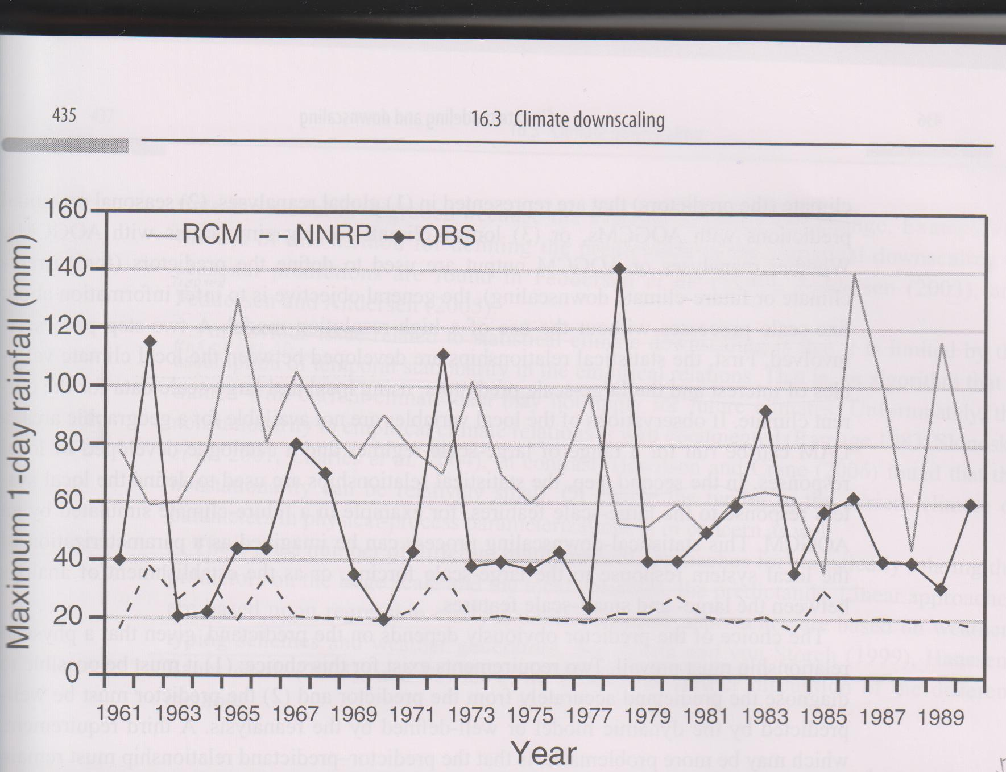

Slide 7
STATISTICKÝ DOWNSCALING
KLIMATICKÝ DOWNSCALING
prostorový nástroj zahrnující lineární/nelineární statisticko-empirické vztahy k odhadu lokálních maloměřítkových charakteristik (prediktantů), jako např. srážkových úhrnů, teploty vzduchu, říčního odtoku, apod.
charakteristiky jsou odvozeny pomocí prvků velkého měřítka (prediktorů) z AOGCMs nebo globálních technických řad
jako prediktory lze uvést např. pole srážek, tlaku vzduchu, relativní vlhkosti, apod.
účelem je získat informace o regionálním klimatu bez využití LAMs
dvoustupňový proces:
  Analýza statistického vztahu mezi prediktory a prediktanty.
  Tento vztah je použit ke zjištění odezvy lokálního klimatu na změny v globálním klimatu (např. scénáře změny klimatu).

Slide 8
KLIMATICKÝ DOWNSCALING
STATISTICKÝ DOWNSCALING
lze jej označit za parametrizaci odezvy místního klimatu na změny globálních faktorů (forcingů)
velkým problém je časová nestacionarita vztahu mezi konkrétními prediktory a prediktanty
TYPIZACE STATISTICKÉHO DOWNSCALINGU:
lineární přístupy
  regresní modely
nelineární přístupy
  meteorologické typizace (jako např. katalogy povětrnostních situací)
  náhodné generátory počasí

Slide 9
KLIMATICKÝ DOWNSCALING
STATISTICKÝ DOWNSCALING
REGRESNÍ MODELY:
přímá kvantifikace vztahu mezi prediktory a prediktanty
analýzy korelačních a regresních koeficientů mezi prvky (např. index NAO – přízemní teplota vzduchu ve střední Evropě) v relativní podobě (práce s anomáliemi)
nutný předpoklad normálního rozdělení proměnných
příklady metod:
  JEDNODUCHÁ/MNOHONÁSOBNÁ REGRESE
  „SINGULAR-VALUE DECOMPOSITION“
  KANONICKÁ KORELAČNÍ ANALÝZA
  EMPIRICKÉ ORTOGONÁLNÍ FUNKCE (viz příklad)
  ANALÝZA HLAVNÍCH KOMPONENT

Slide 10
PŘÍKLAD – VYUŽITÍ METODY EOFs NA UKÁZCE ANALÝZY SEZÓNNÍ VARIABILITY STŘEDOEVROPSKÉHO KLIMATU V LETECH 1500–2000

Slide 11
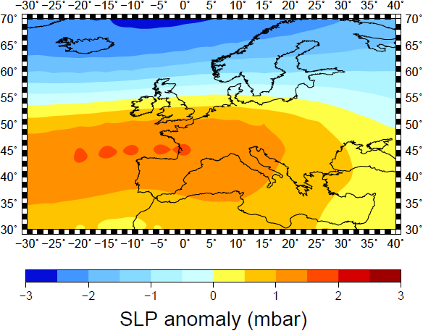
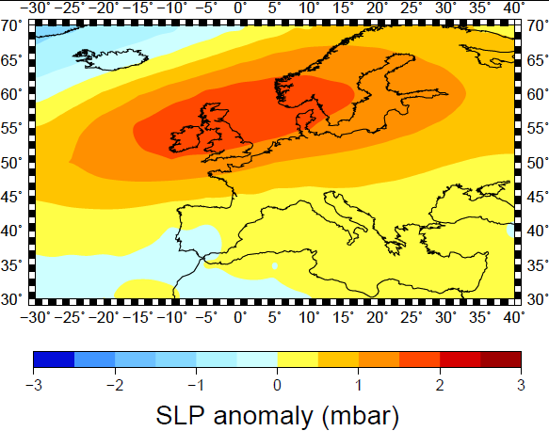
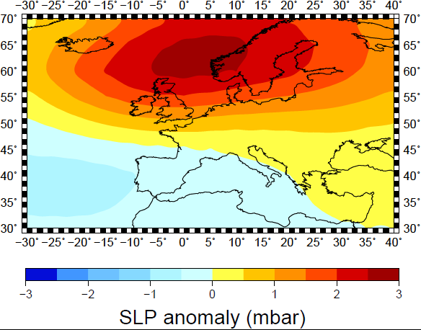
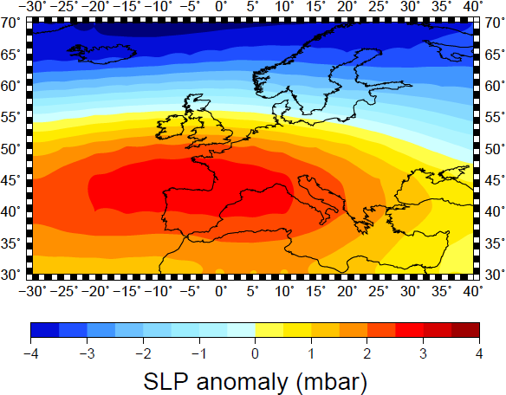
First eigenvectors e_{i} (x) – instrumental
spring
summer
11,4 %
14,0 %
11,5 %
5,5 %
autumn
winter
8,8 %
17,1 %
18,7 %
21,8 %

Slide 12
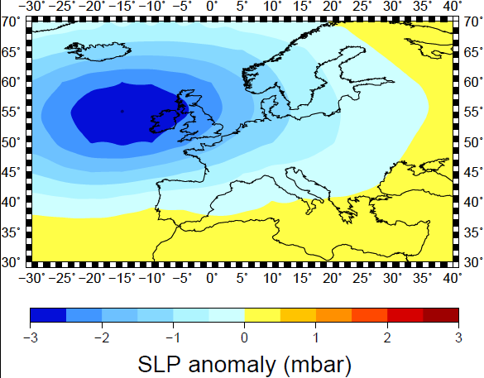
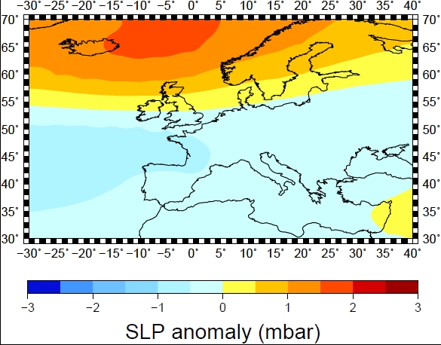
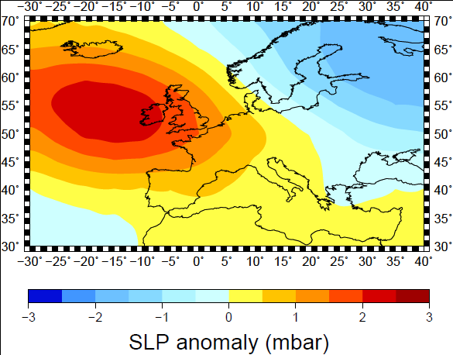
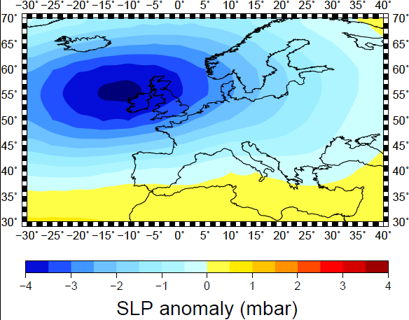
Second eigenvectors e_{i} (x) – instrumental
spring
summer
7,0 %
15,0 %
5,4 %
2,2 %
autumn
winter
7,5 %
9,3 %
6,3 %
33,5 %

Slide 13
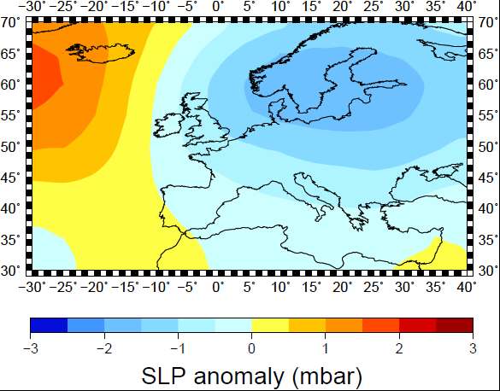
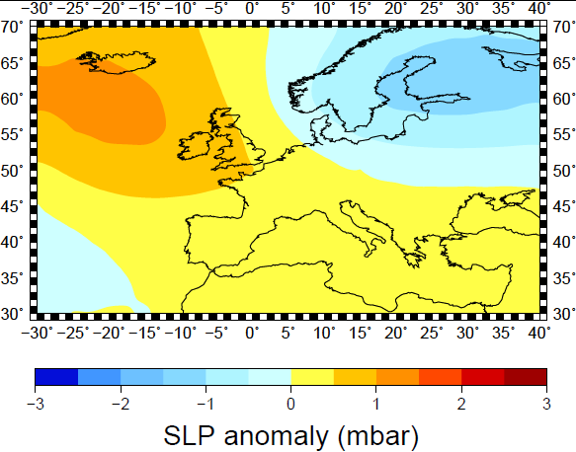
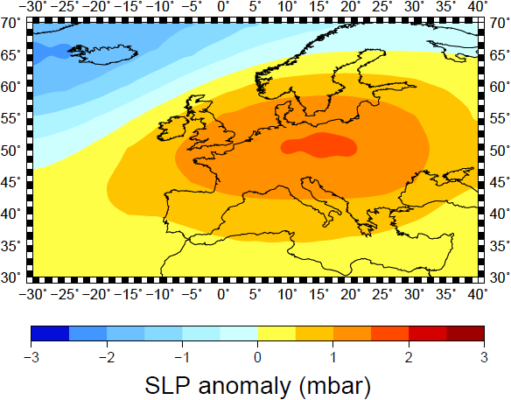
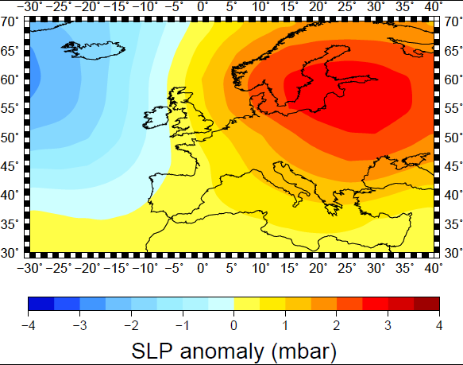
Third eigenvectors e_{i} (x) – instrumental
spring
summer
2,9 %
6,7 %
2,5 %
15,9 %
autumn
winter
3,8 %
0,8 %
3,0 %
0,7 %

Slide 14
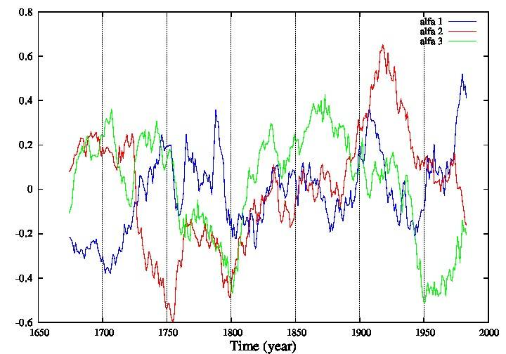
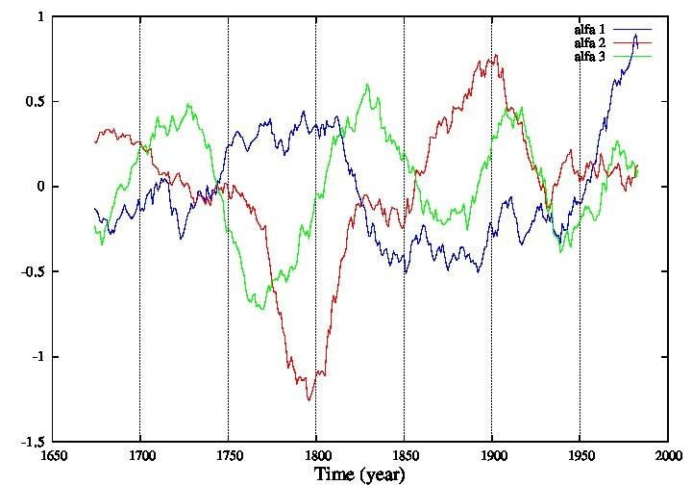
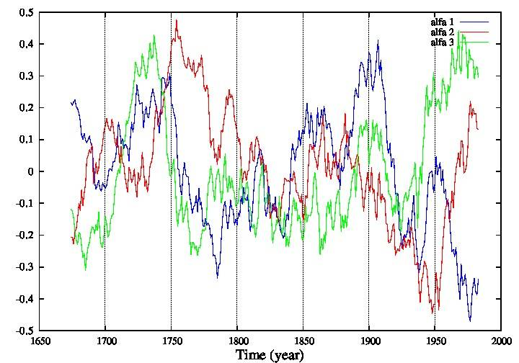
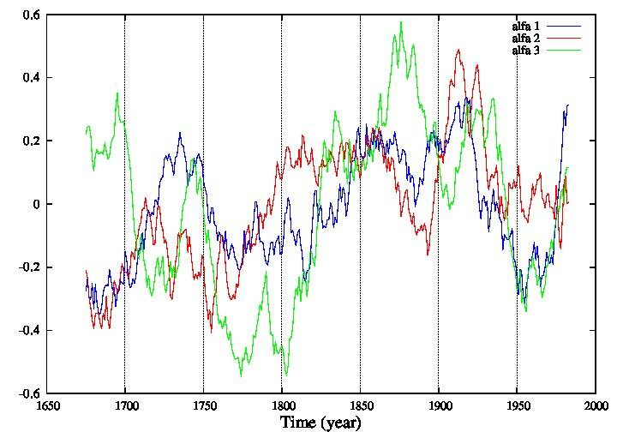
Seasonal progresses of α₁, α₂, α₃ – instrumental
spring
summer
autumn
winter

Slide 15
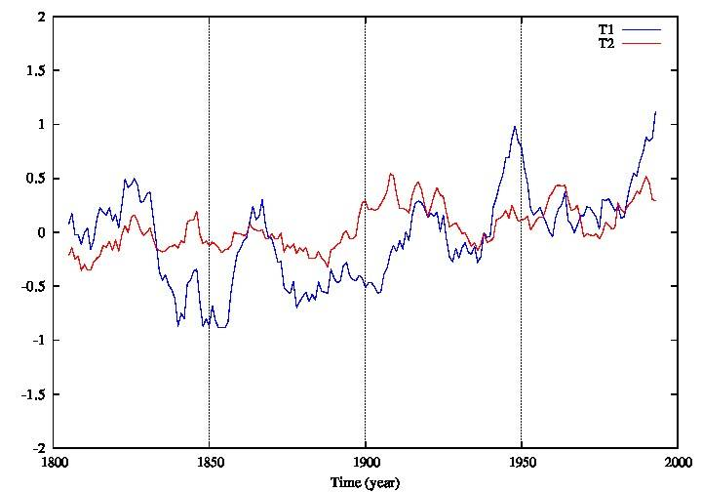
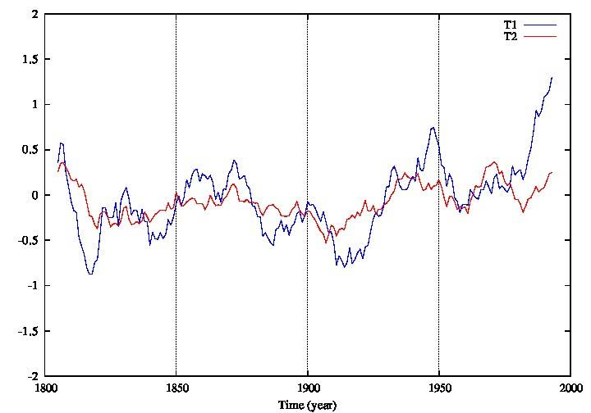
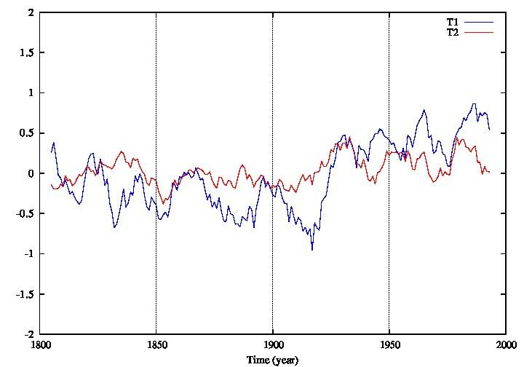
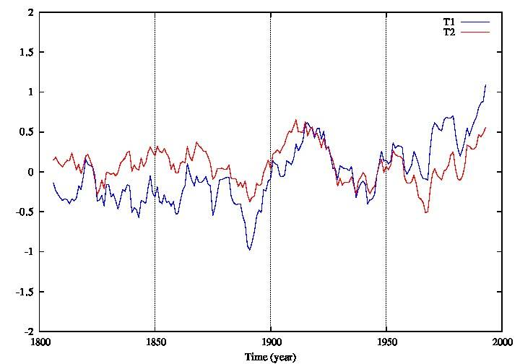
Comparison of n.temp. (T1) and of n.temp. estimated from correlation with EOFs (T2) – instrumental
spring
summer
r= 0,617
r= 0,501
autumn
winter
r= 0,526
r= 0,765

Slide 16
KLIMATICKÝ DOWNSCALING
STATISTICKÝ DOWNSCALING
METEOROLOGICKÉ TYPIZACE:
klasifikace počasí do několika předem definovaných kategorií, shluků, tříd nebo režimů na základě např. pole tlaku, geopotenciálu, apod.
místní počasí reprezentované prediktantem (např. srážky) je odvozeno pro každou kategorii/shluk/třídu/režim
Prediktor – nikoliv konkrétní hodnota, ale celé pole (rozložení prvku)
metody: METEOROLOGICKÉ ANALOGY, SHLUKOVÁ ANALÝZA, NEURÁLNÍ SÍTĚ
NÁHODNÉ (STOCHASTICKÉ) GENERÁTORY POČASÍ:
umělé simulace chodu konkrétních prvků (např. srážek) v daných oblastech za účelem zpřesnění časového rozlišení (sezónní/měsíční průměr → denní krok)

Slide 17
KLIMATICKÝ DOWNSCALING
DYNAMICKÝ DOWNSCALING
METODY:
vnořené LAM/RCMs (lokální/regionální klimatické modely)
globální AGCMs s nerovnoměrným gridem
globální AGCMs s rovnoměrným gridem vysokého rozlišení
globální AOGCMs s vysokým orografickým rozlišením
lepší reprezentace lokálních faktorů (orografie, změny povrchu – land cover)
schopnost procesy kvantifikovat, ne parametrizovat
větší kompatibilita mezi horizontálním a vertikálním modelovým rozlišením

Slide 18
KLIMATICKÝ DOWNSCALING
DYNAMICKÝ DOWNSCALING
lokální modely obvykle neobsahují oceánskou, ledovou a vegetační dynamiku (na rozdíl od AOGCMs), kterou přejímají
lokální modely jsou počítány pro časové řezy (time-slices) obvyklého trvání 30 let (1961–1990 x 2071–2100)
VNOŘENÉ LAM/RCMS:
široké využití (impaktové studie = regionální změna klimatu a její dopady – vodní zdroje, zemědělství, ekosystémy, energie, atd.)
využití pro odhad klimatických extrémů
řada mezinárodních projektů (Evropa – CECILIA, PRUDENCE)
časové řezy mohou být ovlivněny cykly vnitřní variability klimatického systému

Slide 19
KLIMATICKÝ DOWNSCALING
DYNAMICKÝ DOWNSCALING
VNOŘENÉ LAM/RCMS:
největším problémem regionálního klimatického modelování jsou vstupní okrajové podmínky (LBC) přejímané z globálních modelů → značná citlivost na přesnou polohu LBC, velikost domény RCM a na kvalitu vstupních dat
jedním z řešení problému různé prostorové úrovně dat je aplikace metody Big-Brother–Little-Brother :
  vytvoření velké domény RCM (Big-Brother) - referenční klima dané oblasti (měřítko podobné měřítku AOGCM)
  referenční klima je použito k definici LBC pro stejný RCM, který je ale rozběhnut pro nižší prostorovou doménu (Little-Brother)
  výsledné statistické rozdíly mezi doménami Big- a Little-Brother jsou kvantifikovány a připsány efektu LBC

Slide 20
KLIMATICKÝ DOWNSCALING
DYNAMICKÝ DOWNSCALING
GLOBÁLNÍ AGCMS S NEROVNOMĚRNÝM GRIDEM (stretched-grid):
zvýšené rozlišení v zájmových oblastech (např. Evropa + severní Atlantik), pozvolný přechod velikosti kroku gridu
výhody - nejsou takové problémy s LBC, procesy regionální úrovně mohou zpětně ovlivnit globální úroveň
GLOBÁLNÍ AGCMS S ROVNOMĚRNÝM GRIDEM VYSOKÉHO ROZLIŠENÍ:
teoreticky ideální způsob modelování regionálního klimatu
značné výpočetní nároky – časové řezy pouhých několika let (posílení role vnitřní variability)
GLOBÁLNÍ AOGCMS S VYSOKÝM OROGRAFICKÝM ROZLIŠENÍM:
aplikace regionálního klimatického modelování v oblastech s významným vlivem orografie (východní pobřeží Pacifiku)

Slide 21
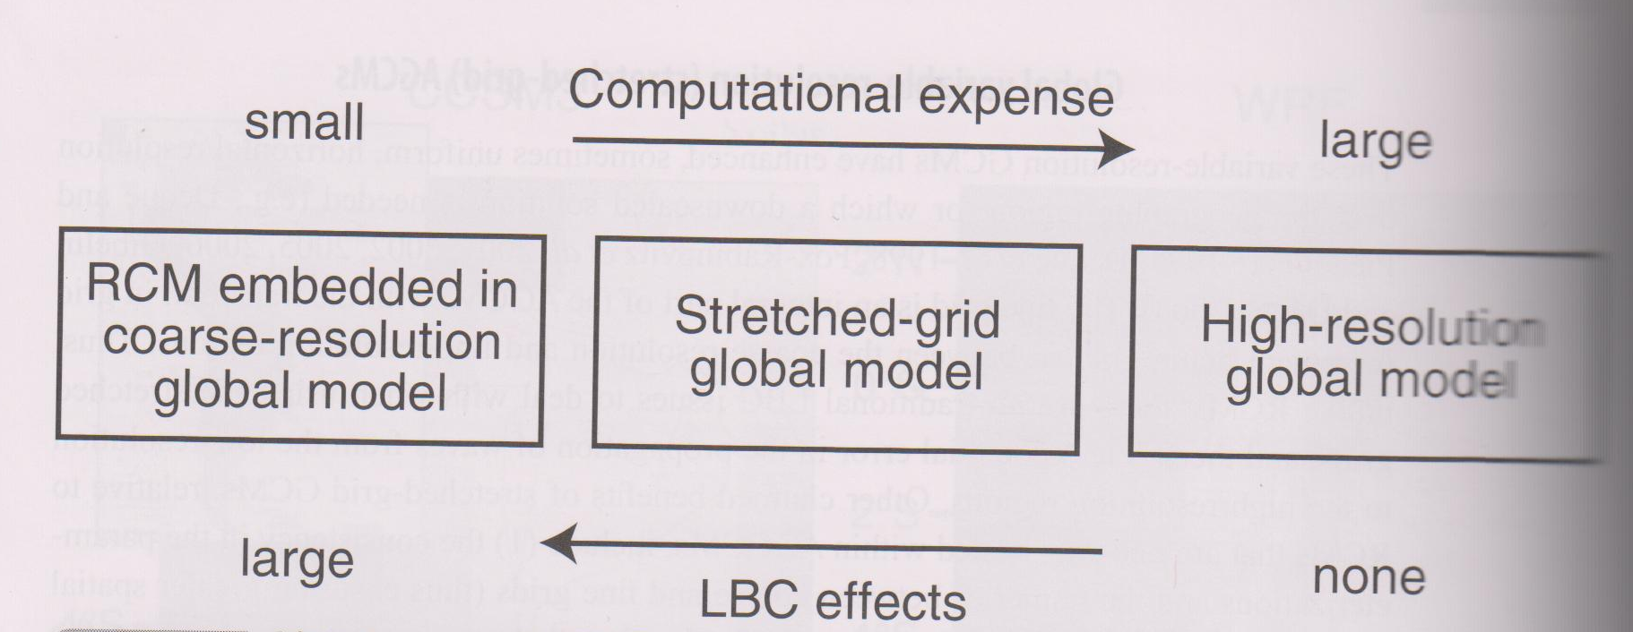
LITERATURA
WARNER, T. W.: Numerical weather and climate prediction. Cambridge: Cambridge University Press, 2011. 526 s.

